Slide 1

1 图中实线为某电场的电场线，虚线表示等势面，则:
(A) E_{A}>E_{B}>E_{C} U_{A}>U_{B}>U_{C}
(B) E_{A}<E_{B}<E_{C} U_{A}<U_{B}<U_{C}
A
B
(C) E_{A}>E_{B}>E_{C} U_{A}<U_{B}<U_{C}
C
(D) E_{A}<E_{B}<E_{C} U_{A}>U_{B}>U_{C}

Slide 2
2 有一边长为a的正方形平面，在其中垂线上距中心O点a/2处，有一电荷量为q的正点电荷，如图，则通过该平面的电场强度通量为多少?
a
o
q
a
a/2

Slide 3
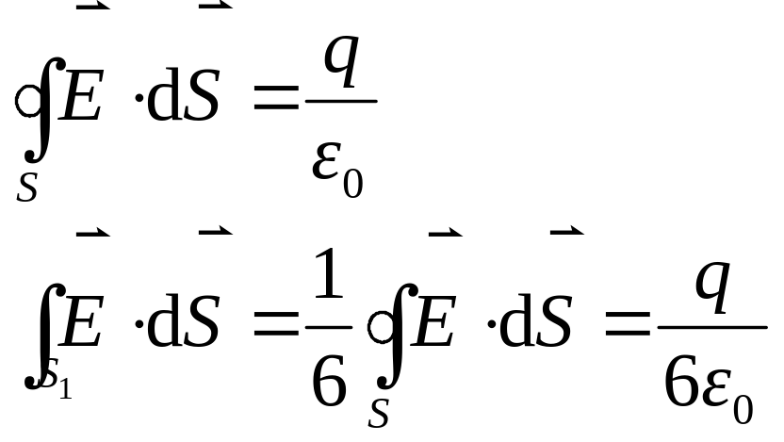
解
作边长为a的立方体，q位于立方体中央：
a
o
q
a
a/2
(高斯面S)

Slide 4
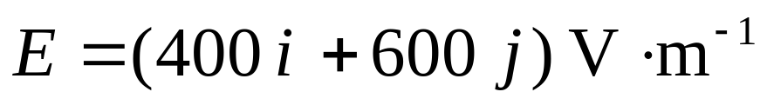
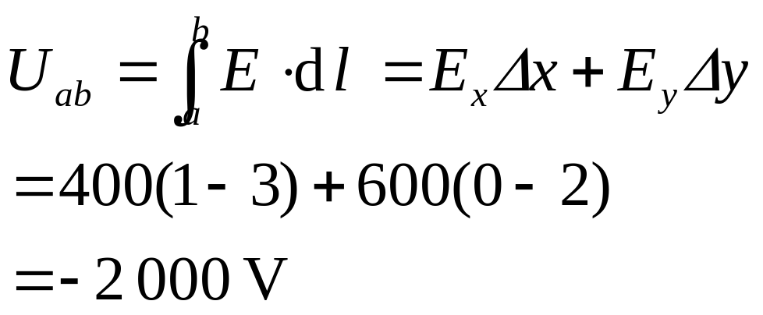
3 已知一匀强电场的电场强度表达式为
，求点a(3,2)和点
b(1,0)间的电势差U_{ab} .
解

Slide 5
4 真空中有一均匀带电球面,半径为R，总电荷量为Q(Q>0)，今在球面上挖去一很小面积dS，设其余部分的电荷仍均匀分布，求挖去后球心处的电场强度
和电势.
Q
dS

Slide 6
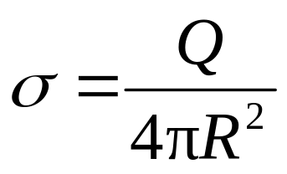
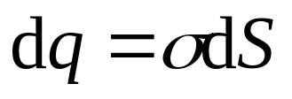
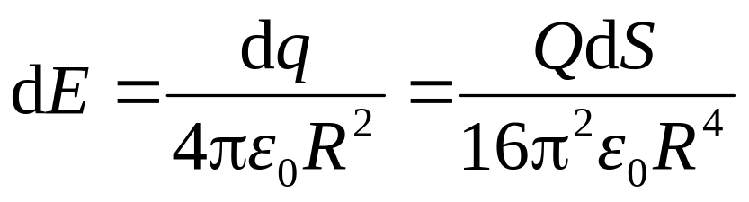
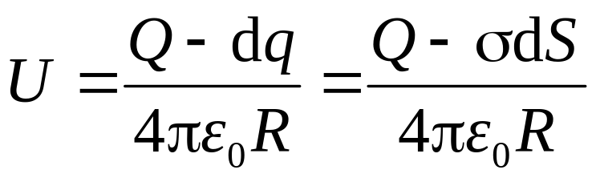
解
Q
dS
E

Slide 7
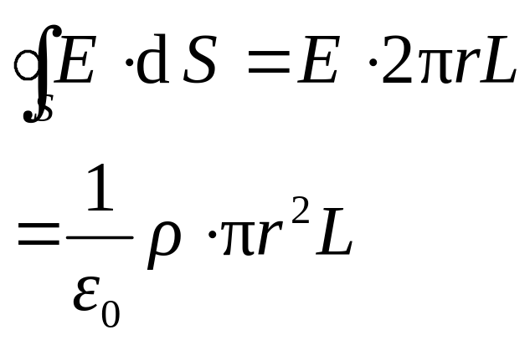
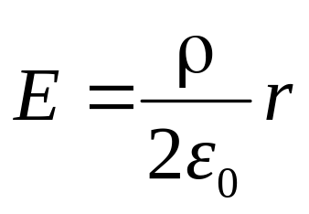
5 一半径为R的无限长均匀带电圆柱体，体电荷密度为λ ，求圆柱体内距离轴线为r处的电场强度.
r
解
作高斯面如图
L

Slide 8
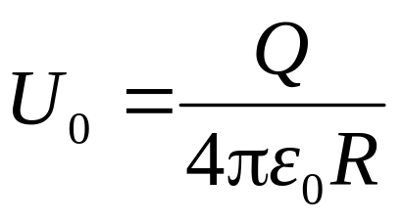
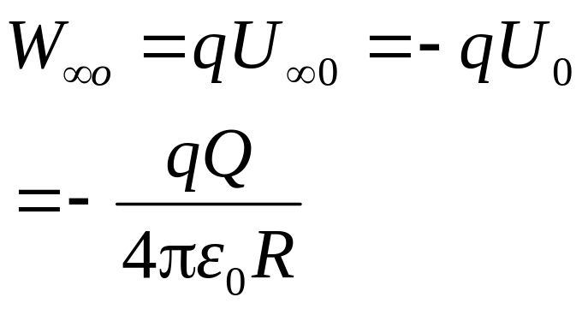
6 真空中一半径为R的半圆细环，均匀带电Q. 设无穷远处为电势零点，求圆心O处的电势U₀ . 若将一带电荷量为q的点电荷从无穷远处移到圆心O处，求电场力做的功W.
解
Q
R
q
O

Slide 9
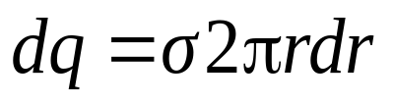
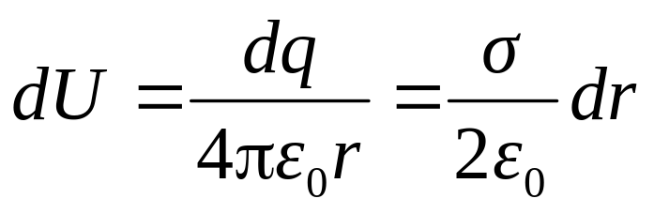
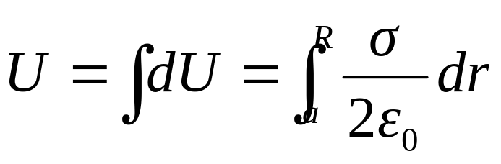
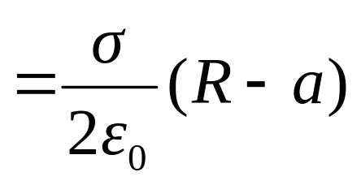
7 一圆盘半径为R，中间挖去一个半径为a的同心小圆盘，余下部分均匀带电面密度为σ，求盘心处的场强和电势.
解
E=0
dr
a
r
R

Slide 10

8 试用静电场的环路定理证明，电场线
为一系列不均匀分布的平行直线的静电场不存在.

Slide 11
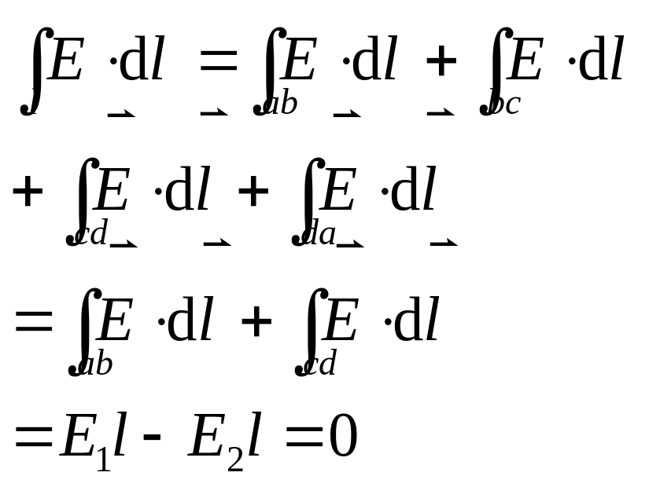
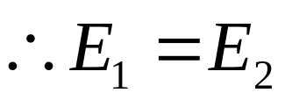
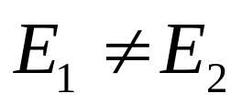

证明
作如图闭合环路
a
E₁
b
l
l
d
E₂
c
但 ，故此类静电场不存在.
END

